Slide 1
Транспортные системы клетки

Slide 2
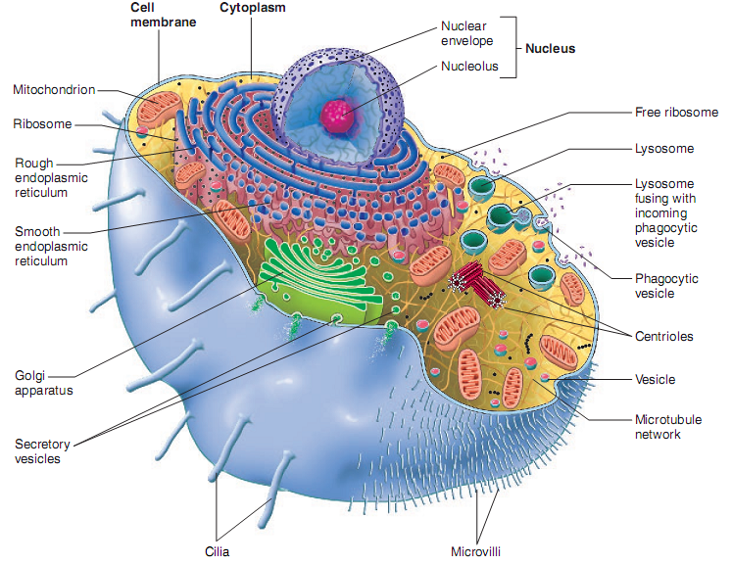
Животные клетки ограничены плазматической мембраной. Ее строении, очень сходно со строением многих внутриклеточных мембран.

Slide 3
Клеточные мембраны содержат
  гликолипиды,
  гликопротеиды
  холестерол и
  фосфолипиды.
Notes:
Гидрофильная часть гликолипидов образована олигосахаридами. Гликолипиды всегда располагаются на наружной поверхности плазматической мембраны, причем олигосахаридная часть молекулы ориентирована подобно волоску, погруженному в окружающую среду.
Разбросанные среди фосфолипидов в почти равном с ними количестве молекулы холестерола стабилизируют мембрану. Распределение различных липидов во внутреннем и наружном слоях мембраны неодинаково, и даже в пределах одного слоя имеются участки, в которых концентрируются отдельные виды липидов. Такое неравномерное распределение, вероятно, имеет какое–то, пока еще неясное, функциональное значение.

Slide 4
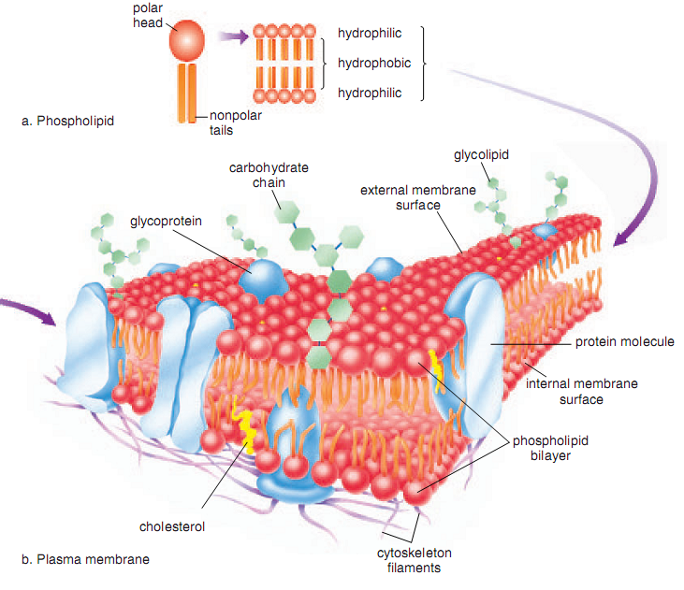
Основной матрикс мембраны состоит из липидов, главным образом фосфатидил–холина.
Notes:
Эти липиды состоят из головной гидрофильной группы, к которой присоединены длинные гидрофобные углеводородные цепи.
В воде такие липиды спонтанно формируют двуслойную пленку толщиной 4–5 нм, в которой гидрофильные группы обращены к водной среде, а гидрофобные углеводородные цепи располагаются в два ряда, образуя безводную липидную фазу.

Slide 5
Главными функциональными элементами, погруженными в сравнительно инертный липидный матрикс мембраны, являются белки.
Белок по массе составляет от 25 до 75% в различных мембранах.
25–30 % генома кодирует именно их синтез.

Slide 6
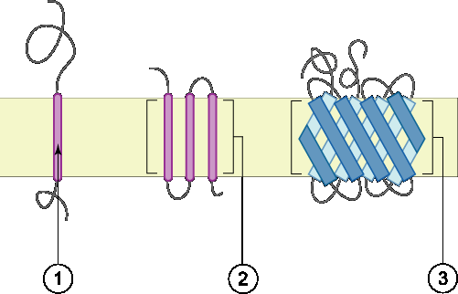
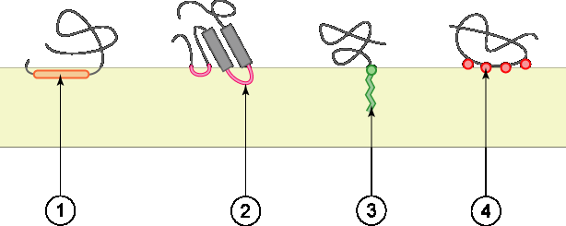
Топологическая классификация мембранных белков
Политопические, или трансмембранные, белки полностью пронизывают мембрану и, таким образом, взаимодействуют с обеими сторонами липидного бислоя.
Интегральные монотопические белки постоянно встроены в липидный бислой, но соединены с мембраной только на одной стороне, не проникая на противоположную сторону.
Notes:
По отношению к мембране мембранные белки делятся на поли- и монотопические.

Slide 7
В зависимости от выполняемой функции мембранные белки подразделяются на четыре большие группы:
1) транспортные белки;
2) линкеры – связывают макромолекулы, расположенные как внутри, так и снаружи клетки, с мембраной;
3) рецепторы – предназначены для распознавания и передачи сигнала из внеклеточной среды внутрь клетки;
4) ферменты, катализирующие специфические биохимические реакции.

Slide 8
Существуют два типа транспортных мембранных белков
1) белки-переносчики: они связывают растворенное вещество на одной стороне плазмалеммы и переправляют его на противоположную сторону за счет собственных конформационных изменений;
2) канальные белки: формируют мелкие гидрофильные поры, сквозь которые посредством диффузии через мембрану проникают заряженные частицы.

Slide 9
В зависимости от способности проникать через липидный бислой все многообразие молекул в организме можно разделить на три группы:
1) мелкие неполярные молекулы;
2) незаряженные полярные молекулы;
3) ионы и заряженные молекулы.

Slide 10
мелкие неполярные молекулы:
молекулярный кислород (О2, 32 Да), диоксид углерода (СО2, 44 Да). П
способны легко растворяться в липидном бислое и, как следствие, легко диффундировать через него;

Slide 11
незаряженные полярные молекулы:
когда их молекулярная масса невелика, например, вода (Н2О, 18 Да), этанол (С2Н5ОН, 46 Да) они легко диффундируют через липидный бислой;
повышение M(r) снижает способность к диффузии (глицерол, 92 Да) вплоть до почти полной ее остановки (глюкоза, 180 Да).

Slide 12
ионы и заряженные молекулы:
липидный бислой для них практически непроницаем (вне зависимости от размера), поскольку электростатическое притяжение к ним молекул воды делает невозможным внедрение в углеводородную фазу бислоя (искусственные липидные мембраны в 1 млрд (!) раз более проницаемы для воды, чем для Na⁺ или К⁺).

Slide 13
Виды и механизмы переноса веществ через мембраны клеток
Трансмембранный перенос малых молекул
  Пассивный трансмембранный транспорт
    простая диффузия
      через билипидный слой
      через канальные белки
    облегченная диффузия
  Активный трансмембранный транспорт
    первичный активный транспорт,
    вторичный активный транспорт:
      встречный сопряженный транспорт (counter-transport, antiport),
      однонаправленный сопряженный транспорт, (co-transport, symport).
Трансмембранное перемещение крупных молекул
  Эндоцитоз
    жидкофазный пиноцитоз,
    обусловленный рецептором пиноцитоз.
  Экзоцитоз

Slide 14
ВИДЫ ТРАНСПОРТА
пассивный транспорт осуществляется просто по концентрационному градиенту
  Использование белковых переносчиков в случае пассивного транспорта обеспечивает движение крупных молекул через мембрану со скоростью во много раз (например, для глюкозы в 10 000 раз) превышающей скорость молекул при обычной диффузии через липидный бислой;
активный для его осуществления требуются затраты энергии в форме АТФ, поскольку перенос веществ осуществляется против их концентрационного градиента.

Slide 15
Диффузия
(лат. diffusio — распространение, растекание, рассеивание, взаимодействие)
Процесс взаимного проникновения молекул одного вещества между молекулами другого, приводящий к самопроизвольному выравниванию их концентраций по всему занимаемому объёму.
В некоторых ситуациях одно из веществ уже имеет выравненную концентрацию и говорят о диффузии одного вещества в другом.
При этом перенос вещества происходит из области с высокой концентрацией в область с низкой концентрацией.

Slide 16
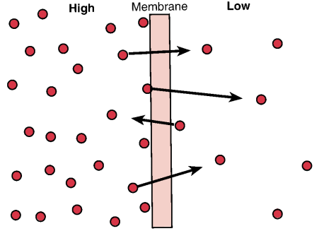
Первый закон диффузии Фика
dm/dt=D A/d (C₁ –С₂)= D A/d ΔC
Notes:
Два объема, заполненные жидкостью или газом, в которых вещества имеют концентрации c₁ и c₂ и разделены слоем с площадью поверхности А и толщиной d. Поток вещества m за время t описывается первым законом диффузии Фика:
dm/dt=D A/d (C₁ –С₂)= D A/d ΔC (1)
где D–коэффициент диффузии, постоянный для данного вещества, растворителя и температуры.

Slide 17
Ио́нные кана́лы — порообразующие белки (одиночные либо целые комплексы)
Состоят из субъединиц, образующих структуру со сложной пространственной конфигурацией, в которой имеется водная пора.
Обладают молекулярными системами:
  открытия,
  закрытия,
  избирательности,
  инактивации,
  рецепции и
  регуляции.

Slide 18
Свойства ионных каналов
Ионная специфичность (каналы пропускают только ионы калия, другого — только ионы натрия и т. д.)
Селективность — это избирательно повышенная проницаемость ионного канала для определённых ионов и пониженная для других.
Управляемая проницаемость — это способность открываться или закрываться при определённых управляющих воздействиях на канал.
Инактивация — это способность ионного канала через некоторое время после своего открытия автоматически понижать свою проницаемость даже в том случае, когда открывший их активирующий фактор продолжает действовать.
Блокировка — это способность ионного канала под действием веществ-блокаторов фиксировать какое-то одно своё состояние и не реагировать на обычные управляющие воздействия.
Пластичность — это способность ионного канала изменять свои свойства, свои характеристики (фосфорилирование аминокислот канальных белков с внутренней стороны мембраны ферментами-протеинкиназами).

Slide 19
В настоящее время известно более чем 100 ионных каналов.

Slide 20
Классификация ионных каналов
Нерегулируемые
Регулируемые
Лигандзависимые
Потенциалзависимые
Механочувствительные
Термочувствительные

Slide 21
i
i
i
i
i
i
i
i
i
i
i
i
i
i
i
i
i
i

Slide 22
i
i
i
i
i
i
i
i
i
i
i
i
i
i
i
i
i
i

Slide 23
i
i
i
i
i
i
i
i
i
i
i
i
+
+
+
+
Вольтметр
-50mV
-70mV
-
-
-
-
i
i
i
i
i
i

Slide 24
i
i
i
i
i
i
i
i
i
i
i
i
i
i
i
i
i
i

Slide 25
термометр
i
i
i
i
37,4°С
i
i
40,4°С
i
i
i
i
i
i
i
i
i
i
i
i

Slide 26
Облегченная диффузия
диффузия вещества по градиенту его концентрации при участии особых белковых молекул-переносчиков.

Slide 27
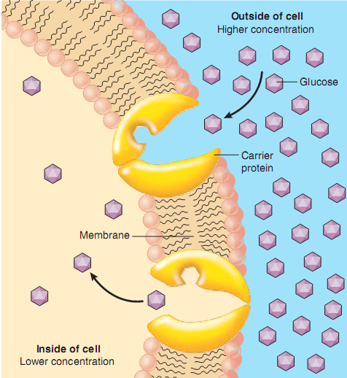

Slide 28
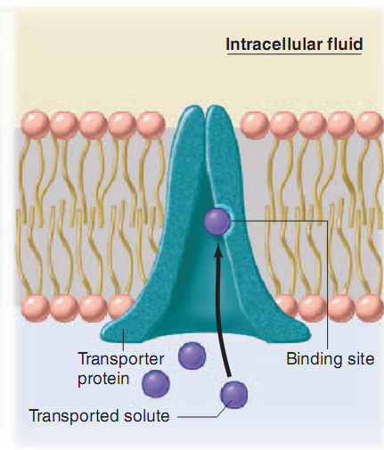
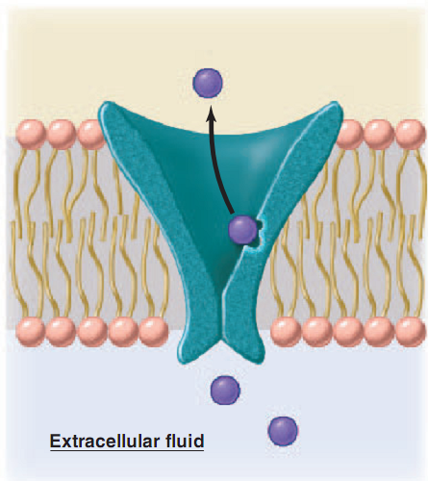

Slide 29
Свойства белков-переносчиков
высокая по сравнению с простой диффузией скорость переноса вещества,
насыщаемость,
конкуренция и
чувствительность к специфическим ингибиторам — соединениям, угнетающим облегченную диффузию.

Slide 30
Перенос веществ посредством транспортных белков
1) унипорт: транспортный белок переносит то или иное вещество через мембрану в направлении концентрационного градиента вещества.
2) симпорт: представляет собой вариант сопряженного транспорта, при котором два различных вещества движутся в одном направлении через мембрану;
3) антипорт: представляет собой вариант сопряженного транспорта, при котором два различных вещества движутся в противоположных направлениях через мембрану.

Slide 31
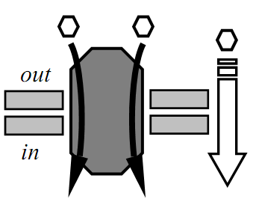
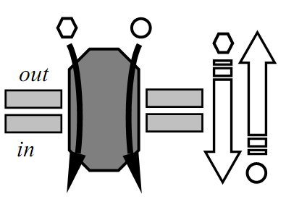
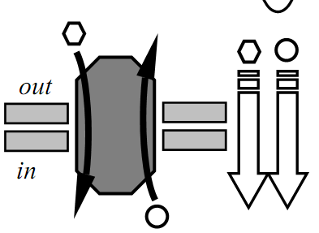

Slide 32
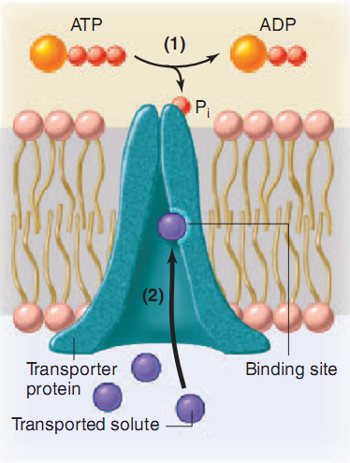
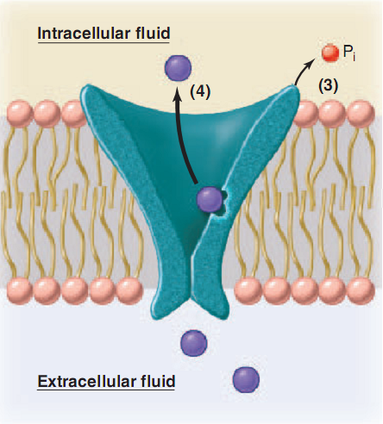
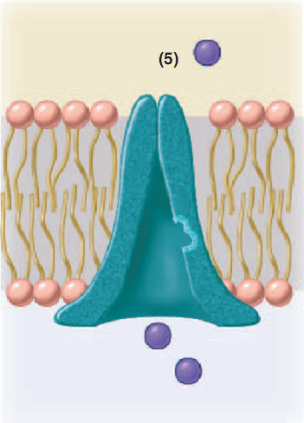
СИСТЕМЫ АКТИВНОГО ТРАНСПОРТА ВЕЩЕСТВ

Slide 33
Первично активным транспортом называется перенос через мембрану вещества против градиента его концентрации за счет энергии гидролизА АТФ, а не перемещение через мембрану каких-то других молекул или ионов.
Вторичным активным транспортом называется перенос через мембрану вещества против градиента его концентрации за счет энергии градиента концентрации другого вещества, создаваемого в процессе активного транспорта

Slide 34
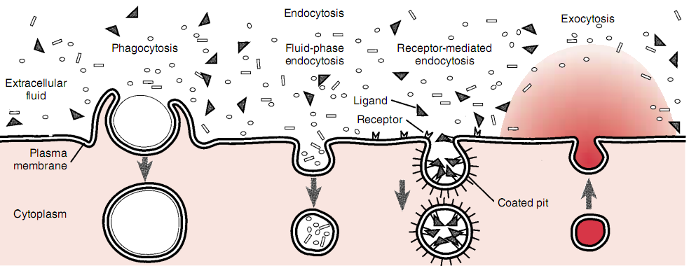

Slide 35
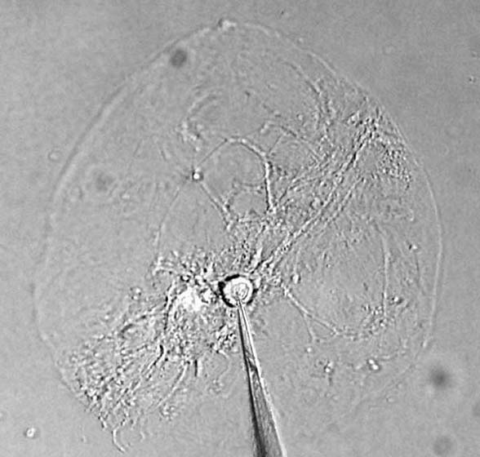

вольтметр
Микроэлектрод - стеклянная трубочка с вытянутым концом.
Диаметр кончика микроэлектрода 1-3 мкм, что позволяет проткнуть мембрану клетки без нарушения ее целостности.
Микроэлектрод заполнен раствором KCl, что позволяет проводить через него электрический ток.
Это позволяет измерить разность потенциала между цитоплазмой клетки и межклеточной средой.

Slide 36
вольтметр
показания
вольтметра, мВ
0
МП
-90
момент
прокола
мембраны
время,
мин
Мембранный потенциал клетки (МП) –
разность потенциалов между
цитоплазмой клетки и межклеточной
средой.
Величина составляет – 30 - 90 мВ.

Slide 37
Условия формирования МП.
  Разность концентраций ионов вне и внутри клетки.
  Мембрана избирательно проницаема для различных ионов.
  В состоянии покоя мембрана проницаема для катионов и практически непроницаема для анионов.
  В покое проницаемость для ионов калия гораздо выше, чем для ионов натрия.

Slide 38
Разность концентрации ионов K⁺ и Na⁺
внутри и снаружи нейрона создается работой
ионного-насоса Na⁺-K⁺-АТФазы (Na⁺-К⁺-насоса).
внутриклеточная
среда
Na⁺
Na⁺
АДФ
АТФ
межклеточная
среда
K⁺
внутриклеточная
среда
Na⁺
межклеточная
среда
Na⁺
K⁺

Slide 39
Разность концентрации ионов K⁺ и Na⁺
внутри и снаружи нейрона создается работой
ионного-насоса Na⁺-K⁺-АТФазы (Na⁺-К⁺-насоса).
внутриклеточная
среда
K⁺
межклеточная
среда
Na⁺
K⁺
K⁺
внутриклеточная
среда
K⁺
межклеточная
среда
Na⁺

Slide 40
В результате работы Na⁺-K⁺-АТФазы
в нейроне оказывается
примерно в 10 раз меньше Na⁺
и в 30 раз больше К⁺,
чем в межклеточной среде.
К⁺_{out} : К⁺_{in} = 1 : 30
Na⁺_{out} : Na⁺_{in} = 10 : 1

Slide 41
Механизмы формирования МП.
  Ионный.
  Насосный.

Slide 42
Ионный механизм формирования МП.

Slide 43
До момента созревания (происходит на 2-3 месяце эмбрионального развития) нейрон не имеет заряда, и количество положительных (прежде всего, К⁺) и отрицательных ионов в его цитоплазме примерно одинаково.
межклеточная
среда
внутриклеточная
среда
Признак созревания – появление на мембране нейрона постоянно открытых К⁺-каналов (определяется включением соотв. гена).
В результате становится возможной диффузия К⁺ из клетки.

Slide 44
Как долго идет диффузия К⁺ из нейрона?
Очевидный вариант «до выравнивания концентраций») неверен !
ОА
К⁺
К⁺
К⁺
межклеточная
среда
внутриклеточная
среда
ОА
К⁺
ОА
К⁺
К⁺
ОА
К⁺
К⁺
К⁺
К⁺
К⁺
К⁺
ОА
К⁺
К⁺
К⁺

Slide 45
При диффузии ионов К⁺ в клетке увеличивается доля отрицательного заряда, а вне клетки положительного.
К⁺
К⁺
К⁺
ОА
К⁺
К⁺
К⁺
межклеточная
среда
внутриклеточная
среда
ОА
ОА
ОА
К⁺
К⁺
К⁺
К⁺
К⁺
К⁺
ОА
К⁺
К⁺
К⁺

Slide 46
Повышающаяся разность потенциалов между внутри- и вне- клеточной средой приводит к появлению и увеличению ЭДС.
К⁺
К⁺
К⁺
ОА
К⁺
К⁺
К⁺
ЭДС
межклеточная
среда
внутриклеточная
среда
ОА
ОА
ОА
К⁺
К⁺
К⁺
К⁺
К⁺
К⁺
ОА
К⁺
К⁺
К⁺

Slide 47
ЭДС препятствует диффузии и в конце концов останавливает её.
Возникает состояние «динамического равновесия»:
число ионов К⁺, покинувших клетку благодаря диффузии равно числу ионов К⁺, втянутых в клетку ЭДС.
К⁺
К⁺
ОА
К⁺
К⁺
К⁺
К⁺
ЭДС
межклеточная
среда
внутриклеточная
среда
ОА
ОА
ОА
К⁺
К⁺
К⁺
К⁺
К⁺
К⁺
ОА
К⁺
К⁺
К⁺

Slide 48
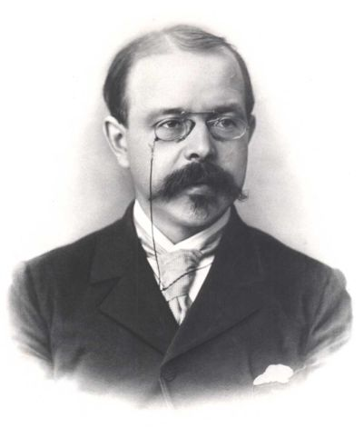
«Уравнение Нернста»:
Равновесный потенциал Е_{р}
RT
К⁺_{out}
Е_{к}=
ln
ZF
К⁺_{in}
С учетом этого МП = -91 мВ
(«равновесный потенциал» для К+)
Вальтер Нернст
(Ноб.пр. 1921)

Slide 49
Диффузия K⁺ из клетки определяется разностью
концентраций К⁺_{out} и К⁺_{in} .
Такой вход Na⁺ ведет к сдвигу заряда цитоплазмы вверх
и частичной потере ПП (отсюда название – «ток утечки» Na⁺).
Если увеличить К⁺_{out} , то разность концентраций станет меньше, диффузия – слабее, и для ее остановки потребуется не столь значительный МП (произойдет сдвиг заряда цито-
плазмы вверх до достижения новой точки равновесия).
Если снизить К⁺_{out} , то раз-ность концентраций станет больше, диффузия – силь-нее, и для ее остановки по-требуется более значитель-ный МП (сдвиг заряда цито-плазмы вниз).
показания
вольтметра, мВ
0
Этот график можно получить в эксперименте, но в реальном мозге в норме такого не происходит
МП
время,
мин
увеличение
К⁺_{out}
снижение
К⁺_{out}

Slide 50
В реальной клетке МП находится ближе к нулю
(в среднем -70 мВ).
Причина: существование небольшого количества
постоянно открытых каналов для ионов Na⁺.
К⁺
К⁺
ОА
К⁺
К⁺
К⁺
ЭДС
К⁺
межклеточная
среда
ОА
внутриклеточная
среда
ОА
К⁺
К⁺
ОА
К⁺
К⁺
К⁺
К⁺
ОА
К⁺
К⁺
К⁺

Slide 51
Избыток ионов Na⁺ в межклеточной среде,
а также их притяжение к отрицательно заряженной цитоплазме
приводят к входу Na⁺ в клетку.
Na⁺
К⁺
Na⁺
Na⁺
К⁺
ОА
К⁺
К⁺
К⁺
Na⁺
ЭДС
К⁺
Na⁺
межклеточная
среда
ОА
внутриклеточная
среда
ОА
К⁺
К⁺
ОА
К⁺
К⁺
К⁺
К⁺
Na⁺
ОА
К⁺
К⁺
К⁺

Slide 52
Такой вход Na⁺ ведет к сдвигу заряда цитоплазмы вверх
и частичной потере МП (отсюда название – «ток утечки Na⁺ »).
Na⁺
К⁺
Na⁺
Na⁺
К⁺
ОА
К⁺
К⁺
К⁺
Na⁺
ЭДС
К⁺
Na⁺
межклеточная
среда
ОА
внутриклеточная
среда
ОА
К⁺
К⁺
ОА
К⁺
К⁺
К⁺
К⁺
Na⁺
ОА
К⁺
К⁺
К⁺

Slide 53
Диффузия Na⁺ в клетку зависит, прежде всего, от концентра-ции постоянно открытых Na⁺-каналов на мембране.
Нейрон А с большим числом Na⁺-каналов имеет высокую возбудимость
Нейрон Б со средним числом Na⁺-каналов имеет среднюю возбудимость
Нейрон В с малым числом Na⁺-каналов имеет низкую возбудимость
Такой вход Na⁺ ведет к сдвигу заряда цитоплазмы вверх
и частичной потере ПП (отсюда название – «ток утечки» Na⁺).
Эта величина является стабильным свойством конкретного нейрона.
показания
вольтметра, мВ
0
время, мин
Пороговый потенциал
10 мВ
Пороговый потенциал
20 мВ
Пороговый потенциал
30 мВ
50
60
-70
-80
МП нейрона А
МП нейрона Б
МП нейрона В

Slide 54
Насосный механизм формирования МП.

Slide 55
Электрогенность Na⁺-K⁺-АТФазы (Na⁺-К⁺-насоса).
К⁺
Na⁺
К⁺
Na⁺
Na⁺
межклеточная
среда
внутриклеточная
среда
К⁺
К⁺
Na⁺
Na⁺
Na⁺

Slide 56
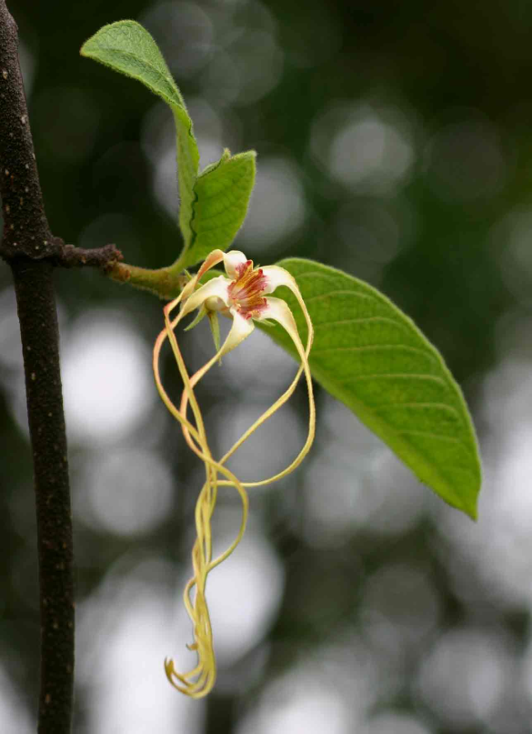
Работа Na⁺-K⁺-АТФазы может быть наруше-на химич. веществами, например, токсином одной из тропических лиан строфантином.
В этом случае ток утечки Na⁺ не будет полностью компенсироваться и МП сместится в сторону нуля (степень смещения зависит от дозы токсина = доля заблокированных насосов).
показания
вольт-
метра, мВ
Strophanthus
kombe
0
Большая доза токсина настолько нарушает работу Na⁺-K⁺-АТФаз, что МП теряется (происходит «разрядка батарейки фонарика»).
Аналогия: Na⁺-K⁺-насос = «за-рядное устройство» нейрона
МП
Введение
строфантина
время,
мин

Slide 57
В целом МП зависит от 3-х главных факторов:
- диффузии K⁺ из клетки;
- диффузии Na⁺ в клетку;
- работы Na⁺-K⁺-АТФазы.

Slide 58
аналогия: лодка на поверхности водоема.
Уровень воды = нулевой уровень
Уровень бортов над водой = МП
(зависит от «веса лодки» = разность концентраций К⁺ во внешней среде и цитоплазме).
Ток утечки Na⁺ = отверстия в
лодке, через которые втекает
вода и снижает абсолютное
значение МП
(приближая его к 0).
Na+-K+-АТФаза – помпа, которая выкачивает воду, удерживая
лодку на плаву («поломка помпы» стофантином приведет к тому,
что лодка утонет)
помпа
ПП




ток утечки

Slide 59
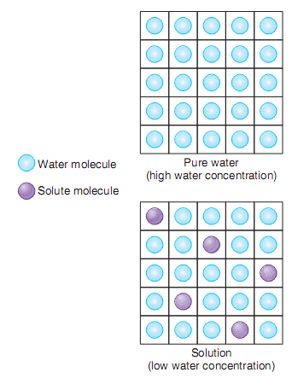
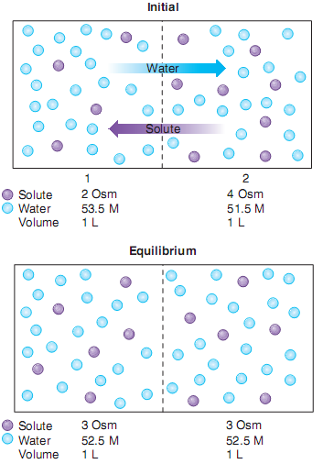
Осмос
(от греческого слова, означающего «усилие»)
движение воды через мембрану вдоль ее концентрационного градиента.

Slide 60
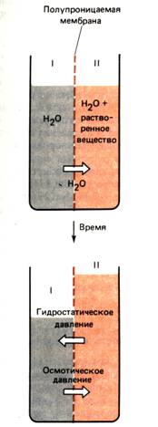
Осмос приводит к созданию градиента гидростатического давления.

Slide 61
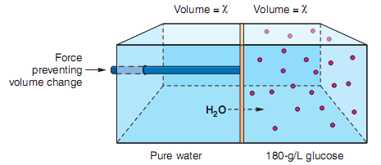
Обратное гидростатическое давление, необходимое для компенсации осмотической диффузии воды называется осмотическим давлением раствора

Slide 62
Два раствора, в которых создается одинаковое осмотическое давление по разные стороны мембраны, проницаемой только для воды, называются изоосмотическими.
Все растворы, содержащие в единице объема одинаковое число растворенных частиц, имеют одинаковую осмолярность и, следовательно, являются изоосмотическими.

Slide 63
Если же в одном из таких растворов осмотическое давление меньше, чем в другом, то он называется гипоосмотическим, а в противном случае – гиперосмотическим по отношению к другому.

Slide 64
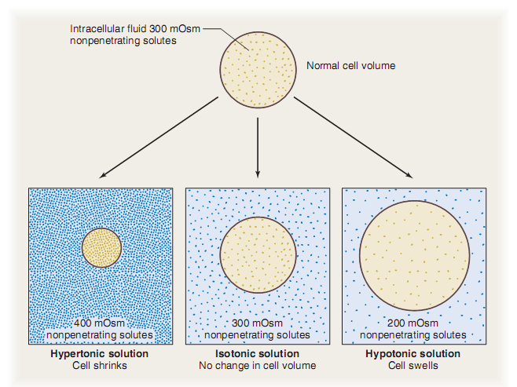
Тоничностъ определяется по реакции клеток или тканей на погружение их в раствор.

Slide 65
В 1988 г. в мембране эритроцитов человека был обнаружен трансмембранный белок, отнесенный впоследствии к семейству аквапоринов. В плазмалемме он образует канал, предназначенный для транспортировки воды со скоростью в 10–100 раз превышающей скорость ее обычной диффузии через мембрану;

